Slide 1
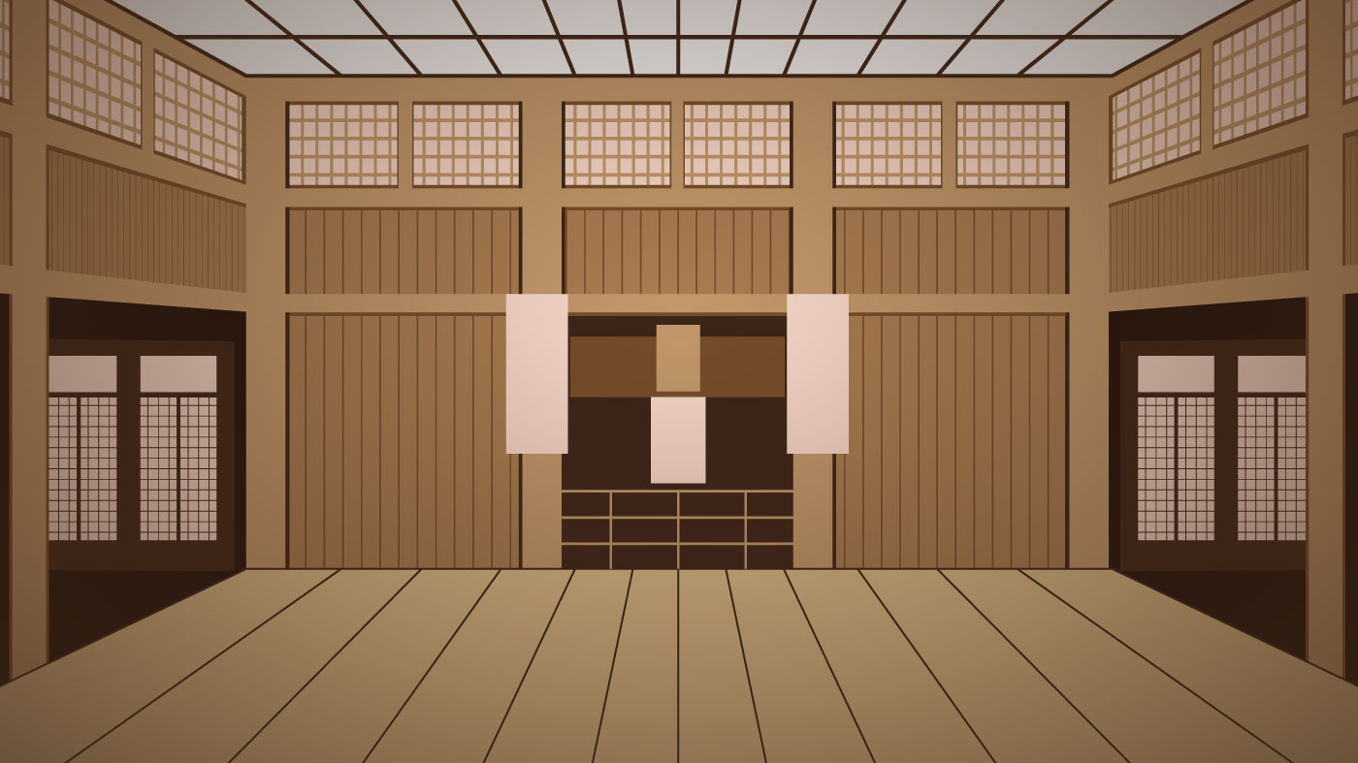

Dojo principai:
Visi ateina mokintis
Negali būti teorinės diskusijos, be kodo
Negali būti kodo, be testų
Kodo rašymo procesas daug svarbiau už rezultatą

Slide 2



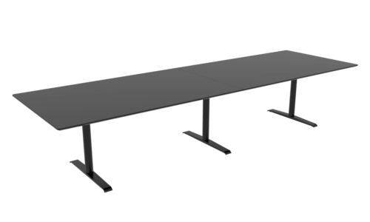
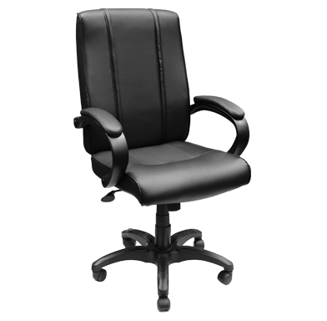
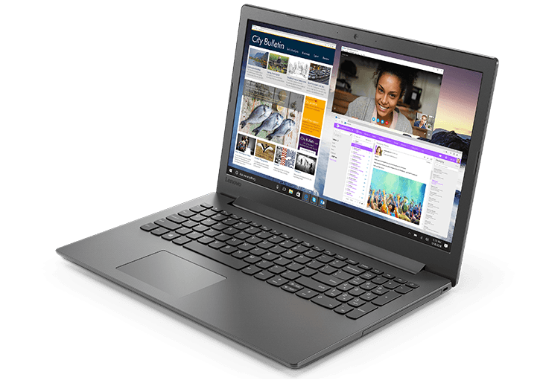
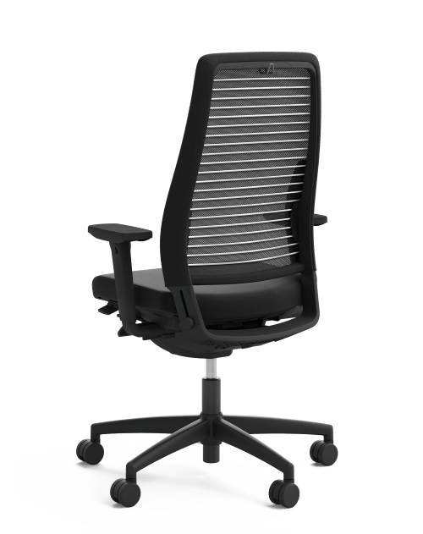
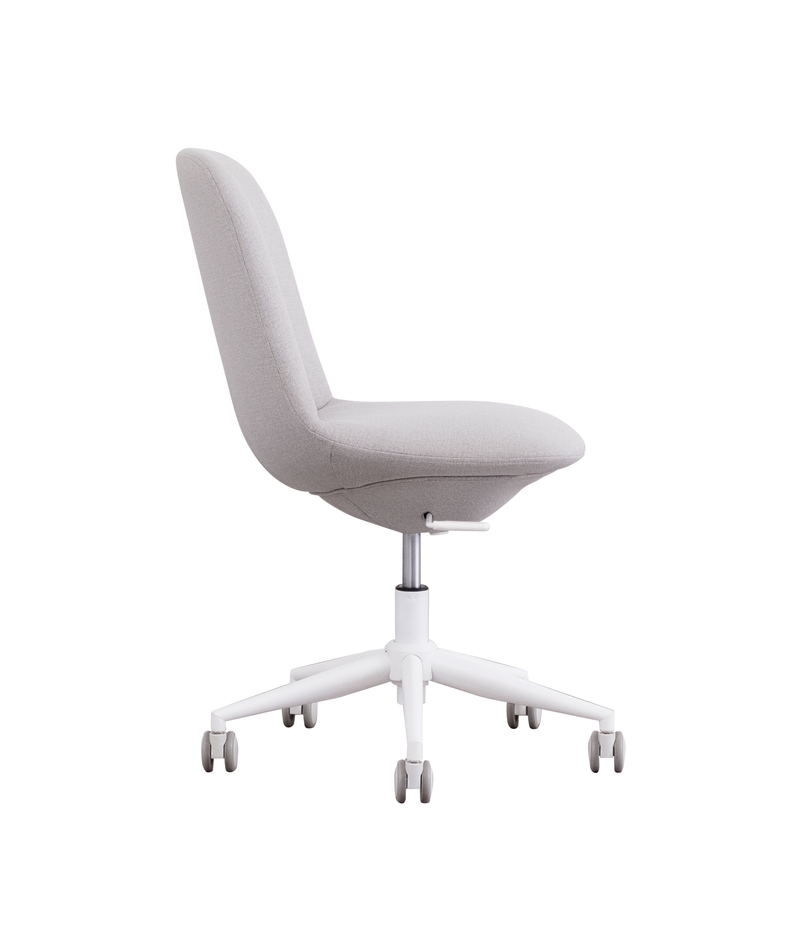
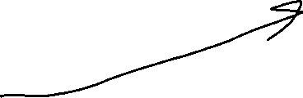

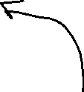
Randori
Fasilitatorius – pristato idėją (2-15 min), praveda retro (5-15 min), pataria
Publika stebi, tyli
Kas 5 minutes visi rotuojasi. Langas pastebėjimams
Pilotas – rašo kodą
Ir taip 2h
Šturmanas – pataria, gali paprašyti pagalbos

Slide 3
TDD Loop
1.Red-failing test
2.Green- shortest path to make the test pass
3.Refactor-cleanup both tests and source

